Slide 1
DOKUMENTACIJA
II DOMAĆI
ELEKTORNSKO POSLOVANJE

Slide 2
Opis veb sajta
Fun&Go je sajt za putovanja unutar granica Srbije. Ono što nudimo jesu različite destinacije za letovanje i zimovanje, određene pakete sa popustima, mogućnost za organizovanje prevoza, forma za kontaktiranje i zakazivanje ..
Želeli smo da dizajnom privučemo potencijalne korisnike i predstavimo im naše ponude na dobar način.
Za izradu sajta korišćen je HTML/CSS i JAVASCRIPT

Slide 3
Sadržaj sajta
O NAMA
KONTAKT
DESTINACIJE
POČETNA

Slide 4
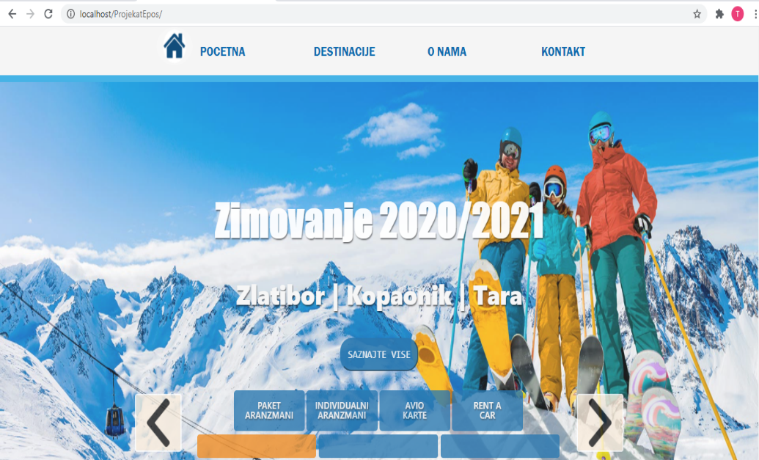
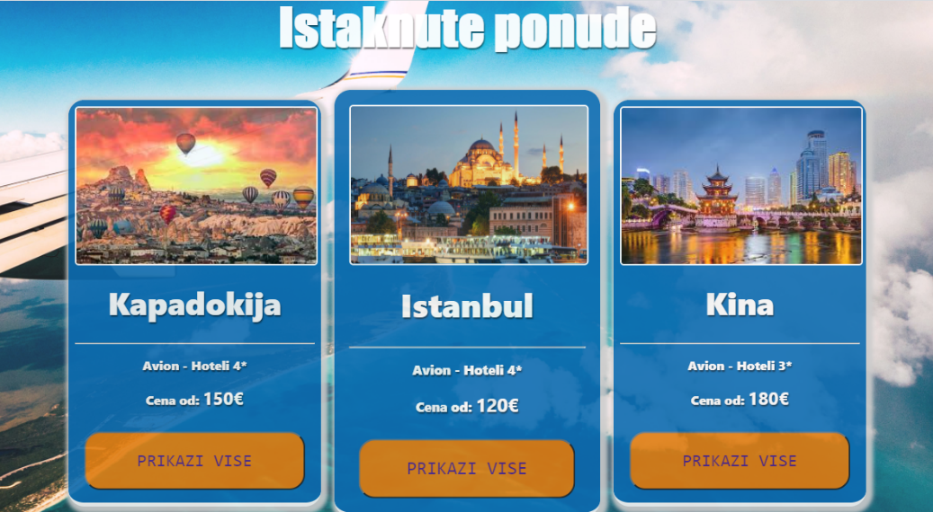
Ispod logo-a sajta na početnoj imamo meni sa 4 polja koja vode na 4 različite stranice.
U header-u smo ubacili mini slideshow sa slikama sa putovanja, kako bi približili kupcima celokupni doživljaj.
Na početnoj strain možete videte galeriju slika sa putovanja, kao i opcije da klijenti pročitaju nešto više o našem sajtu i detaljnije se upoznaju sa istim.
POČETNA

Slide 5
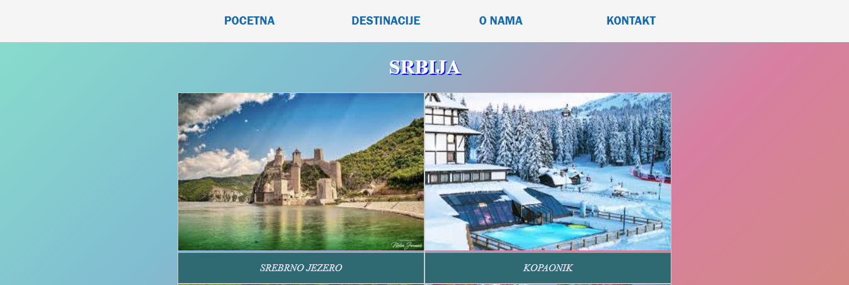
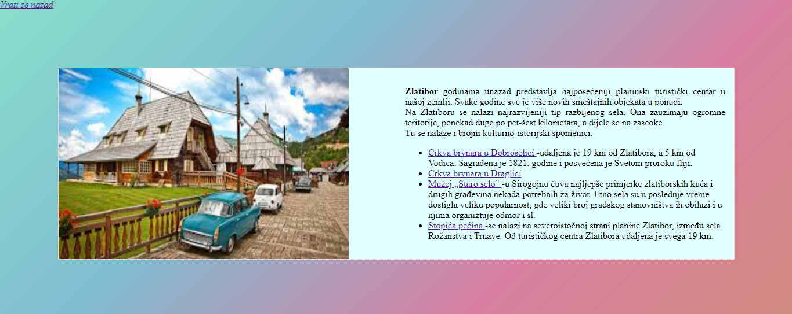
Na ovoj stranici prikazana je celokupna ponuda naše kompanije, gde će klijenti imati priliku da pročitaju nešto više o svakoj destinaciji uz kratak slideshow koji će im dočarati svaku destinaciju.
Slike su prikazane u matrici i klikom na bilo koju destinaciju vodi vas ka novoj stranici gde je detaljnije objašnjena svaka destinacija sa svojim karakteristikama i lepotama.
Pozadina je urađena pomoću gradijenta i kombinacijom par boja.
DESTINACIJE

Slide 6
Na stranici KONTAKT nalazi se mogućnost rezervacije mesta.
Za sve dodatne inforacije klijent mora posetiti ovu stranicu i pustiti nam poruku kako bi se informisao o detaljima koji ga zanimaju.
Na ovom delu sajta korisnik može naći adresu gde se nalazi naša agencija, dostupna mu je i mapa kako bi se bolje orjentisao i snašao.
Najbitnija stavka je svakako forma, gde treba uneti ime, prezime, e-mail adresu i poruku.
KONTAK

Slide 7
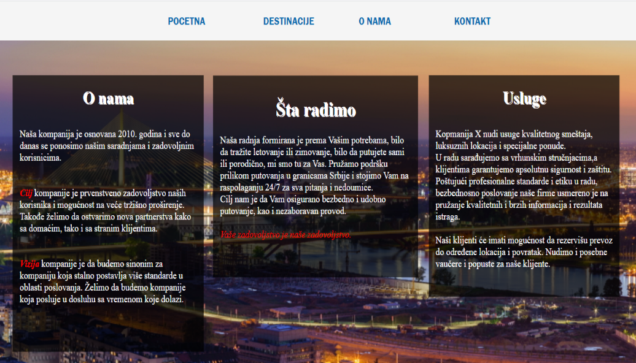
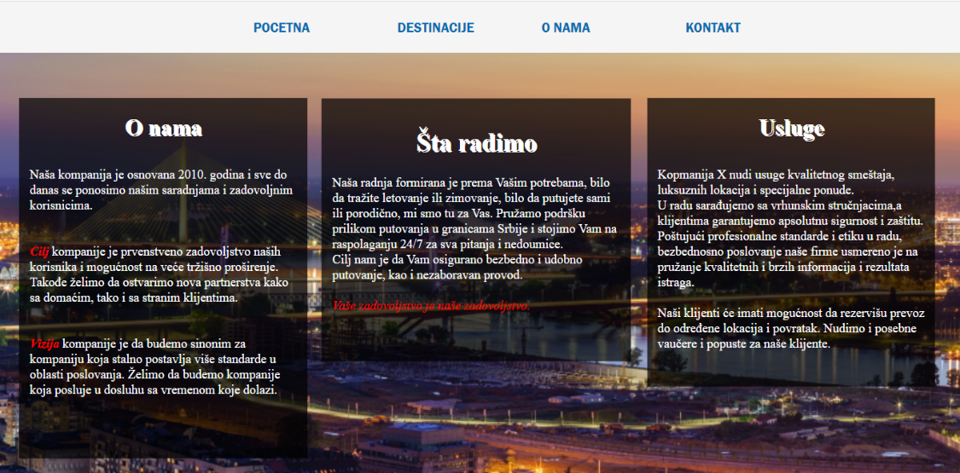
Strana O NAMA sadrži osnovne informacije o našoj agenciji Fun&Go.
Ukoliko je korisnik zainteresovan može videti:
Kada je naša agencija osnovana
Šta mi radimo
Koje su naše usluge
O NAMA

Slide 8
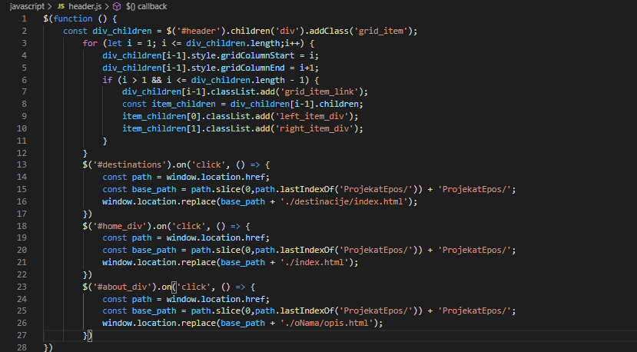
Objašnjenje karakterističnih delova kod
Ovaj deo koda
Deo koda koji se odnosi na destinations, home i about je zapravo povezivanje menija na početnoj strain sa ostalim stranicama, kako bi moglo da se prelazi iz jedne stranice u drugu.

Slide 9
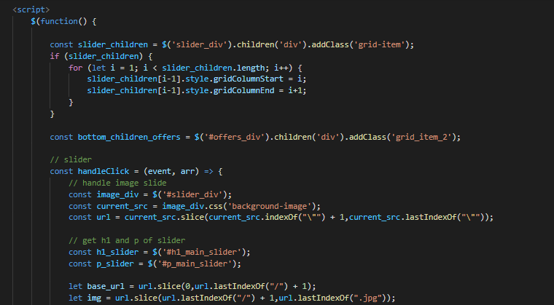
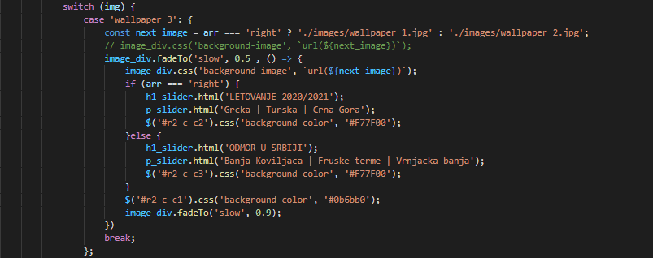

Slide 10
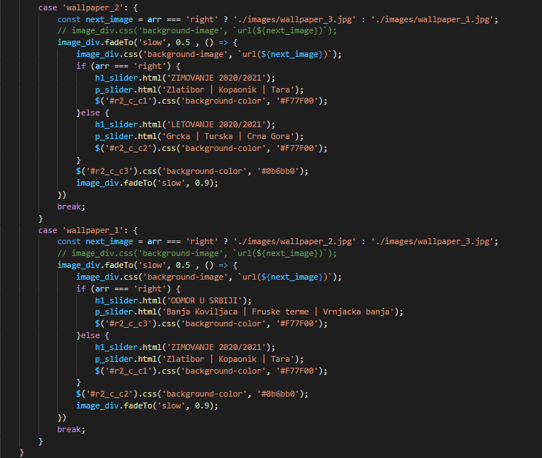

Slide 11
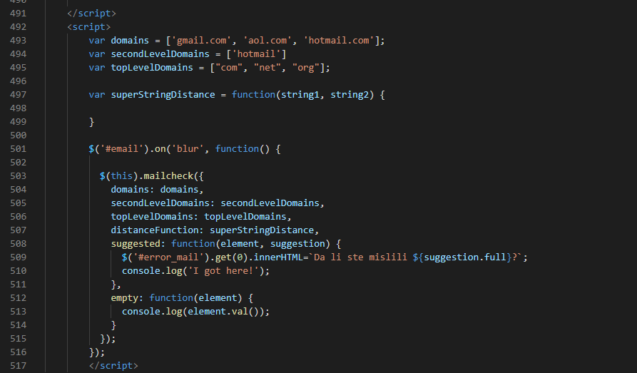
Plug-in

Slide 12
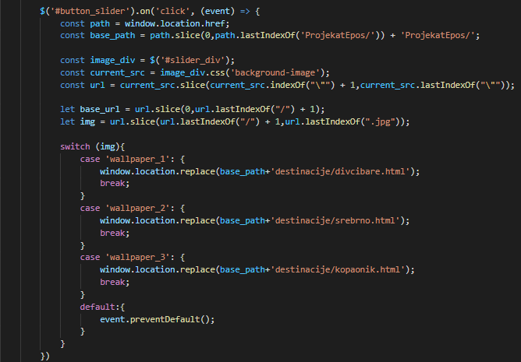

Slide 13
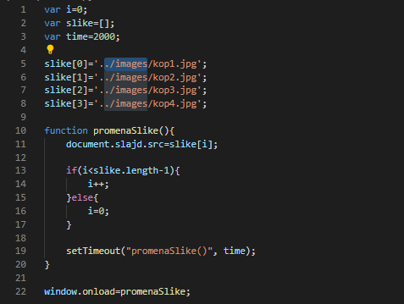
U ovom delu koda dodajemo određenu promenljivu koja na početku uzima vrednost 0, neki niz sa slikama i vreme od 2 sekunde(na koliko će se menjati slike).
Pošto smo odredili da će za svaku destinaciju da postoje 4 slike, njih smo ovde ucitali u ovaj niz.
Zatim smo napravili funkciju promenaSlike i u njoj document.slajd.src jer smo slike u html-u nazvali slajd, a uzimamo njihove source-ve.
Na kraju imamo SetTimeout na koliko vremena će se slike pojavljivati, u ovom slučaju na 2 sekunde.
Window.onload služi da bi se promenila slika u početku kada se stranica učita.

Slide 14
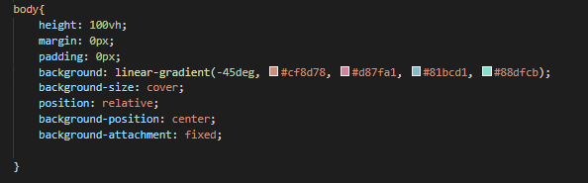
U ovom delu koda prikazan je css, gde smo koristili za pozadinu opciju gradient kako bi uredili pozadinu sa prelivanjem različitih boja i to pod uglom od 45 stepeni.
U preostalom delu koda fiksirali smo pozadinu kako se isečci ne bi ponavljali više puta na pozadini, postavili kao cover stranu, centrirali i namestili funkcionalnosti kao sto su margine, padding i visina.

Slide 15
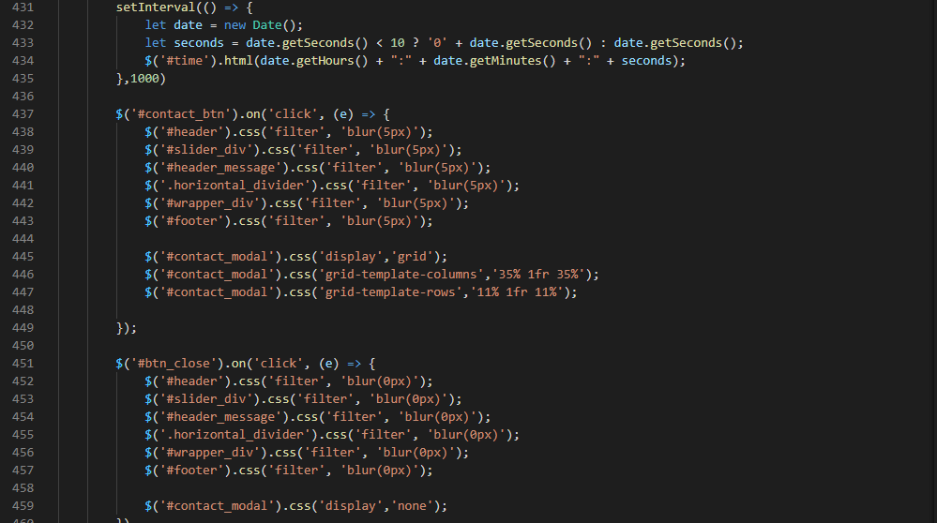

Slide 16
